Slide 1



XÂY DỰNG WEBSITE
QUẢN LÝ THƯ VIỆN
Tên Học Viên: Kiều Công Minh
Tên Giảng Viên: Trần Mạnh Chung

Slide 2
NỘI DUNG CẦN XỬ LÝ
Admin can be List
Admin search Librarian by name
Librarian can Export Issueed Books to file CSV
Librarian can Export Issueed Books to file XLSX

Slide 3
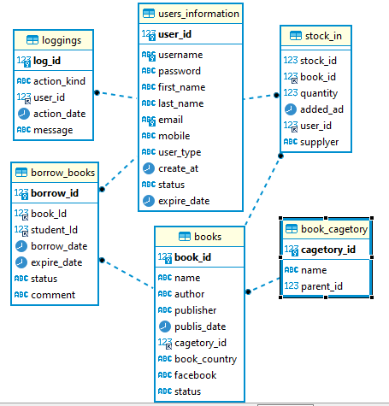
1. DATABASE
Sử dụng database Elibrary
Các bảng sử dụng:
+ users_information
+ books

Slide 4






2. CÔNG NGHỆ, CÔNG CỤ SỬ DỤNG

Slide 5
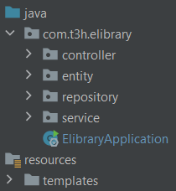
3. CẤU TRÚC PROJECT
controller:
Chứa các class xử lý request từ client
entity:
Chứa các class lưu trữ data từ DB
reporsitory:
Chứa các class xử lý giao tiếp với DB
service:
Xử lý logic phục vụ cho tầng controller
templates:
Chứa các file Html phục vụ hiển thị

Slide 6
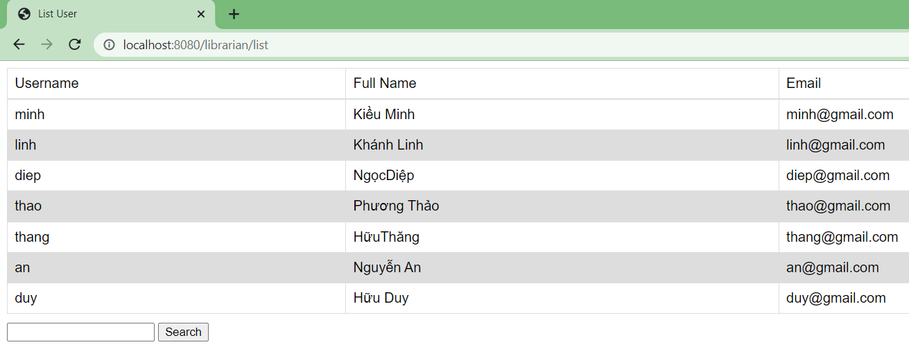
4. GIAO DIỆN
4.1. Giao diện List Librarian

Slide 7
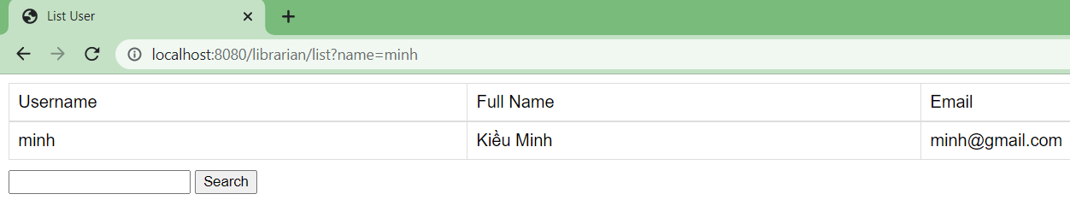
4. GIAO DIỆN
4.2. Giao diện Search Librarian by name

Slide 8
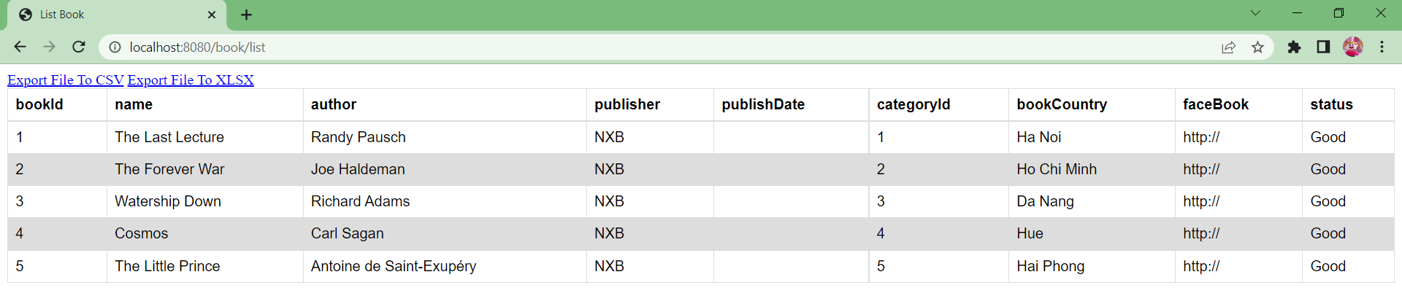
4. GIAO DIỆN
4.3. Giao diện List Book

Slide 9
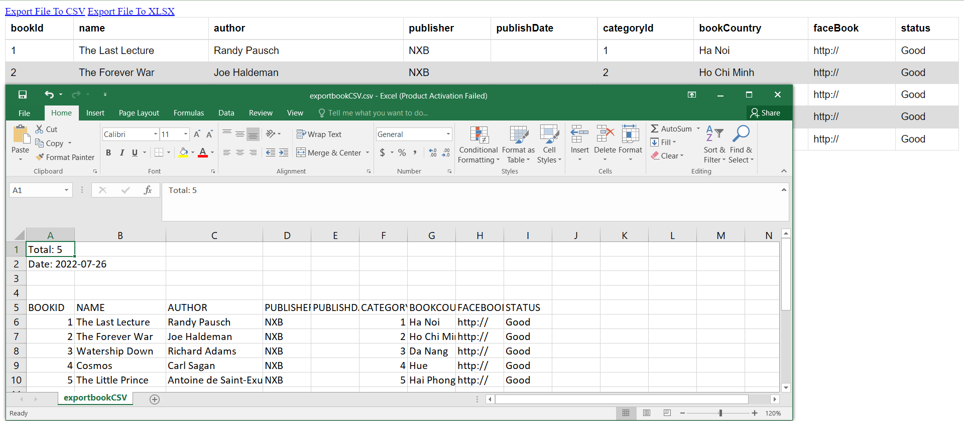
4. GIAO DIỆN
4.4. Export File To CSV

Slide 10
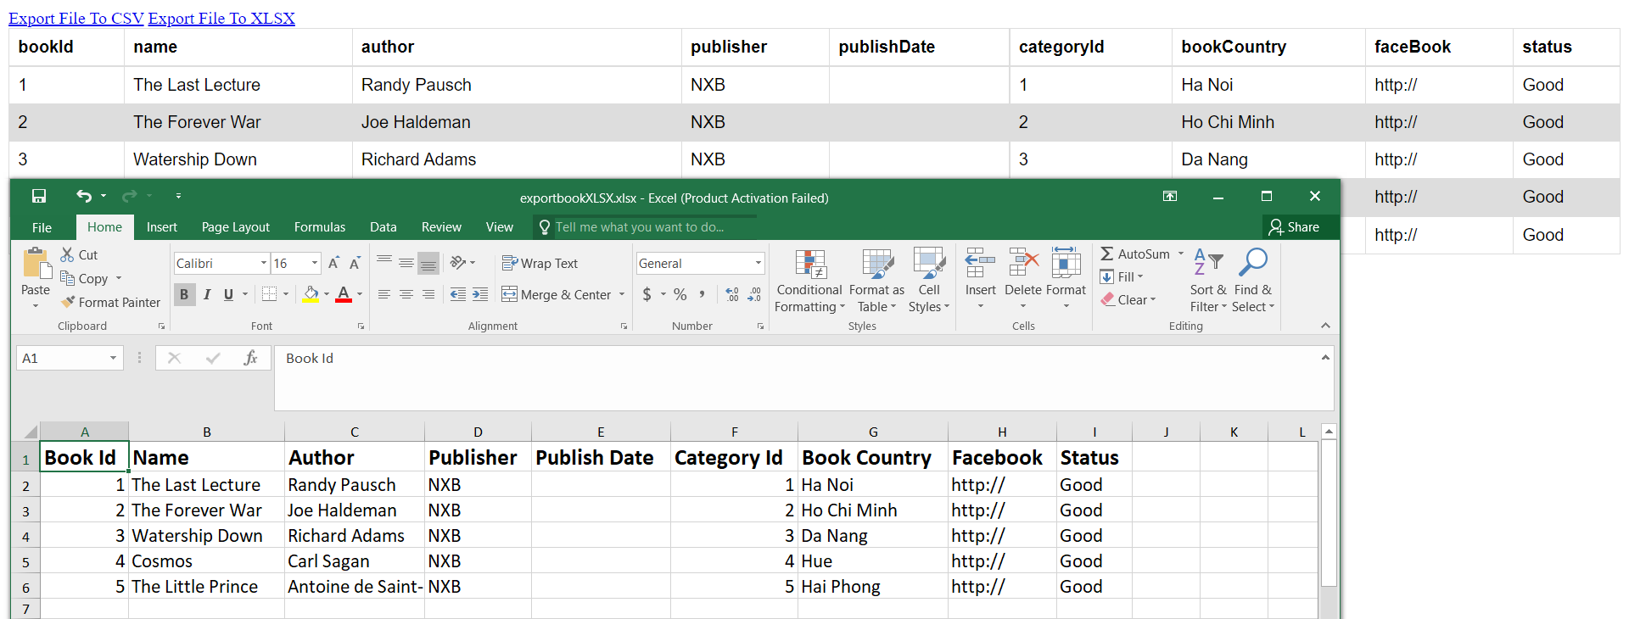
4. GIAO DIỆN
4.5. Export File To XLSX

Slide 11
THANKS

